Slide 1

ФГАОУ ВО «Казанский (Приволжский) федеральный университет» Институт психологии и образования Кафедра методологии обучения и воспитания
Предмет: Теория и технология обучения в высшей школе.
Презентация к докладу: Задачи лабораторных и практических занятий и методические рекомендации по их проведению.
Выполнил: студент II курса магистратуры
направления подготовки
44.04.01 «Педагогическое образование»
профиля подготовки
«Педагогика высшего образования»
очной формы обучения
группы 17.1-612
Гумеров Р.Р.
Проверил: к.п.н., доцент, Яруллин И.Ф.

Slide 2
Совместная групповая учебная деятельность - одна из самых эффективных форм. Ее конкретная ориентация зависит от усилий преподавателя. Такими наиболее эффективными формами совместной деятельности преподавателя со студентами являются лабораторные и практические занятия.

Slide 3
Лабораторные работы - это такая форма организации обучения, при котором студенты под руководством преподавателя и по заранее намеченному плану проделывают опыты или выполняют определенные практические задания и в процессе их воспринимают и осмысливают новый учебный материал.

Slide 4

Лабораторные занятия интегрируют теоретико-методологические знания, практические умения и навыки студентов в едином процессе деятельности учебно-исследовательского характера.

Slide 5
Само значение слов лаборатория, лабораторный (от латинского lаbor - труд, работа, трудность, laboro - трудиться, стараться, хлопотать, заботиться, преодолевать затруднения) указывает на сложившиеся в далекие времена понятия, связанные с применением умственных и трудовых усилий к изысканию ранее неизвестных путей и средств для разрешения научных и жизненных задач.

Slide 6
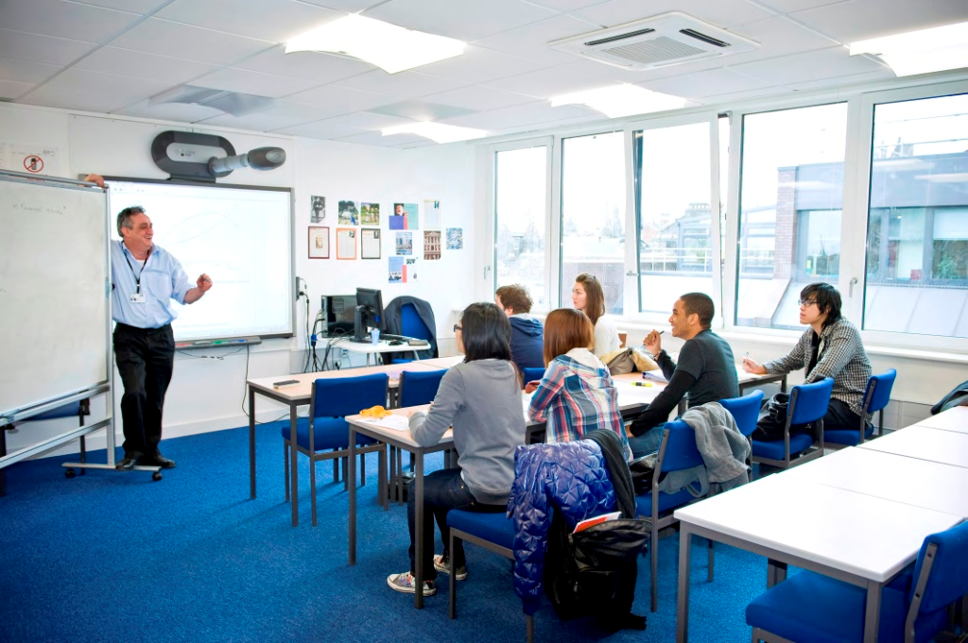
Учебная лаборатория работа по педагогике проводится с целью научно-методической поддержки системы общепедагогической подготовки студентов педагогического профиля.

Slide 7
Основными задачами лабораторных занятий являются:
1) анализ передового педагогического опыта и педагогических инноваций;
2) осуществление научно-методической поддержки курсов «Педагогика высшей школы» и «Педагогическая инноватика», а также дисциплин по академическим специальностям для студентов в магистратуре;
3) участие в разработке учебно-методических комплексов по педагогическим дисциплинам;

Slide 8
Основными задачами лабораторных занятий являются:
4) участие в разработке модельных сценариев инновационного педагогического опыта (создание банков данных передового педагогического опыта, педагогических инноваций, моделей инновационного образования (обучения, воспитания);
5) формирование электронной медиотеки инновационных образовательных ресурсов;
6) предоставление возможности контроля и оценки знаний студентов по педагогическим дисциплинам с применением компьютерного тестирования;
7) осуществление диагностики учебных возможностей студентов и др.

Slide 9
Методические рекомендации.
Многие лабораторные занятия требуют большой исследовательской работы, изучения дополнительной научной литературы. Прежде чем приступить к выполнению такой работы, студенту необходимо ознакомиться обстоятельно с содержанием задания, уяснить его, оценить с точки зрения восприятия и запоминания все составляющие его компоненты.

Slide 10
Методические рекомендации.
Весь подобранный материал нужно хотя бы один раз прочитать или внимательно просмотреть полностью. По ходу чтения помечаются те места, в которых содержится ответ на вопрос, сформулированный в задании. Читая литературу по теме, студент должен мысленно спрашивать себя, на какой вопрос задания отвечает тот или иной абзац прорабатываемого пособия.

Slide 11
Методические рекомендации.
После того, как материал для ответов подобран, желательно, хотя бы мысленно, а лучше всего устно или же письменно, ответить на все вопросы. Только после того, как студент убедится, что хорошо знает необходимый теоретический материал, что его ответы достаточно аргументированы и доказательны, он может считать себя подготовленным к выполнению лабораторных работ.

Slide 12
Методические рекомендации.
Результаты эксперимента, зависимости, графики и т.д. следует стремиться получить непосредственно при выполнении работы в аудитории. Опыт или задание необходимо проводить сознательно, т.е. знать цель работы, точность, с которой нужно вести измерения, представлять себе правильно ли протекает явление.

Slide 13
Методические рекомендации.
Лабораторная работа считается выполненной только в том случае, когда отчет по ней принят. Чем скорее составлен отчет после проведения работы, тем меньше будет затрачено труда и времени на ее оформление. Студенты, сдавшие в отведенный срок все лабораторные работы, освобождаются от зачета по данной дисциплине.

Slide 14
Практические занятия. Наряду с семинарами, большую роль в подготовке студента к профессиональной деятельности имеют практические занятия. Они составляют значительную часть всего объёма аудиторных занятий и имеют важнейшее значение для усвоения программного материала.

Slide 15
Задачи практических занятий:
1) закрепление знаний путем активного повторения материала лекций;
2) развитие способности самостоятельно использовать полученные знания;
3) приобретение навыков самостоятельного решения научно –практических вопросов;
4) приведение разрозненных знаний в определенную систему;
5) ознакомление с методами и средствами науки в их практическом применении;
6) подготовка к контролю (в виде экзамена или тестирования) полученных на лекциях теоретических знаний и т.д.

Slide 16
Выполняемые на них задания можно подразделить на несколько групп.
Одни из них служат иллюстрацией теоретического материала и носят воспроизводящий характер. Они выявляют качество понимания студентами теории. Другие представляют собой образцы задач и примеров, разобранных в аудитории. Для самостоятельного их выполнения требуется, чтобы студент овладел показанными методами решения.

Slide 17
Следующий вид заданий может содержать элементы творчества. Одни из них требуют от студента преобразований, реконструкций, обобщений. Для их выполнения необходимо привлекать ранее приобретенный опыт, устанавливать межпредметные связи. Решение других требует дополнительных знаний, которые студент должен приобрести самостоятельно. Третьи предполагают наличие у студента некоторых исследовательских умений.

Slide 18
При проведении практических занятий следует учитывать роль повторения. Но оно должно быть не нудным, однообразным. Повторение для закрепления знаний следует проводить по вариантам, соблюдая принцип дифференциации, под новым углом зрения, что далеко не всегда учитывается в практике вузовского обучения.

Slide 19
Важнейшей стороной любой формы практических занятий являются упражнения. Основа в упражнении - пример, который разбирается с позиций теории, развитой в лекции. Как правило, основное внимание уделяется формированию конкретных умений, навыков, что и определяет содержание деятельности студентов - решение задач, графические работы, уточнение категорий и понятий науки, являющихся предпосылкой правильного мышления и речи.

Slide 20
Некоторые рекомендации по проведению практических занятий.
Структура практических занятий:
1) вступление преподавателя;
2) ответы на вопросы студентов по неясному материалу;
3) практическая часть как плановая;
4) заключительное слово преподавателя.

Slide 21
Некоторые рекомендации по проведению практических занятий.
Разнообразие занятий вытекает из собственно практической части. Это могут быть обсуждения рефератов, дискуссии, решение задач, доклады, тренировочные упражнения, наблюдения, эксперименты.

Slide 22
Таким образом, лабораторные и практические занятия по всем дисциплинам не только углубляют и закрепляют соответствующие знания, но и развивают инициативу, творческую активность, вооружают будущего специалиста методами и средствами научного познания.

Slide 23
Особую роль на этих занятиях играет не только совместная групповая работа, но и максимальная степень приближения к будущей профессиональной деятельности, которая достигается при прохождении производственной практики на конкретных рабочих постах.

Slide 24
СПАСИБО ЗА ВНИМАНИЕ

